Slide 1
Rozmnožovacia sústava

Slide 2
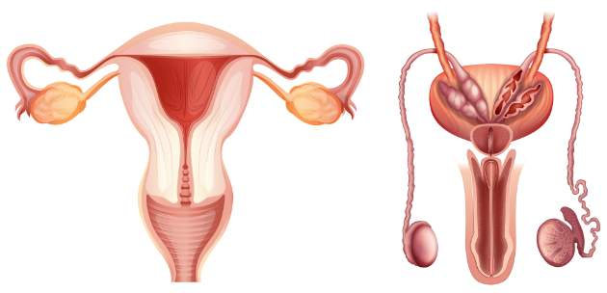
Odlišnosti: stavbou pohlavných orgánov, vzhľadom, stavbou tela, mohutnejšími svalmi, silou...

Slide 3
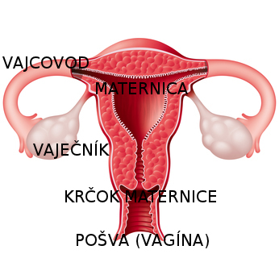
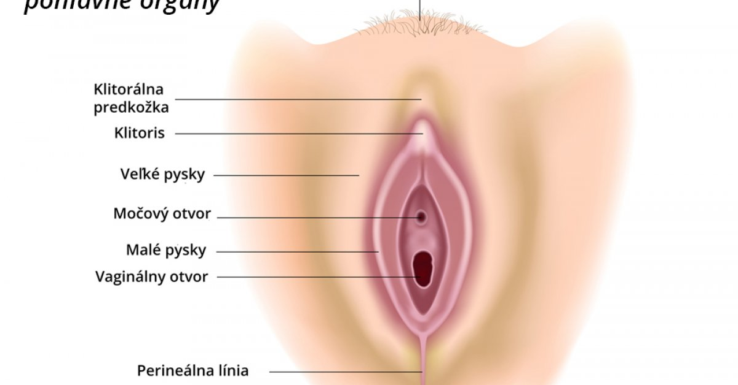
Ženské pohlavné orgány
vonkajšie
vnútorné
1. vonkajšie :veľké a malé pysky ohanbia, dráždec – klitoris
2. vnútorné: vaječníky, vajíčkovody, maternica, pošva

Slide 4
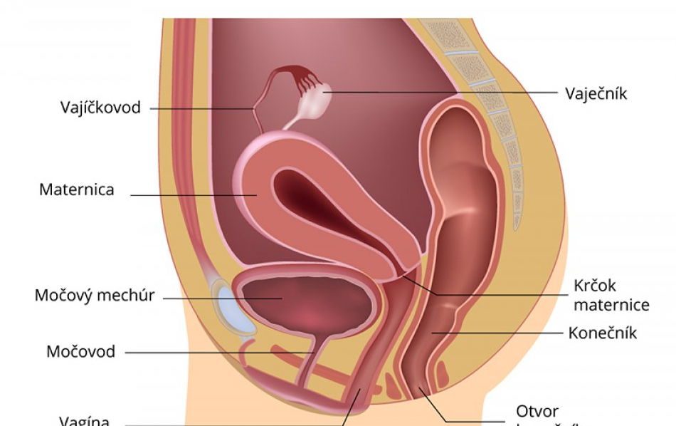
Vaječníky – párový orgán, tvorba pohl. hormónov a vajíčok
Maternica – dutý orgán, do ktorého sa vajíčko dostane cez vajíčkovody. Pripravuje sa na prijatie vajíčka prekrvením svojej steny – sliznice.
MENŠTRUÁCIA
Ak je vajíčko neoplodnené, dochádza k odlupovanie
prekrvenej časti sliznice v maternici a k vylúčeniu vajíčka
z tela von cez pošvu.
Ak je vajíčko oplodnené, dochádza k jeho uhniezdeniu
a začína sa vyvíjať plod. Žena je tehotná, menštruácia vtedy neprebieha.
gravidita trvá približne 280 dní – 10 lunárnych mesiacov.

Slide 5
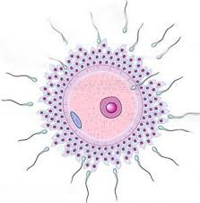
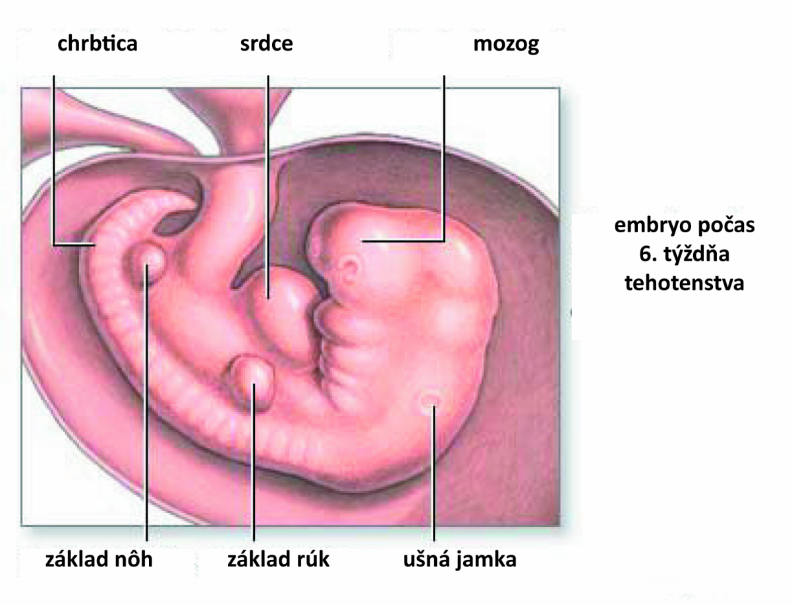
Oplodnenie vzniká spojením spermie a vajíčka,
pričom k oplodneniu musí prísť vo vajíčkovode
oplodnené vajíčko sa rýchlo delí (zväčšuje počet buniek) a po 6. dňoch sa uhniezdi
v maternici
vzniká zárodok (embryo) a placenta

Slide 6
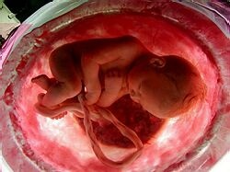
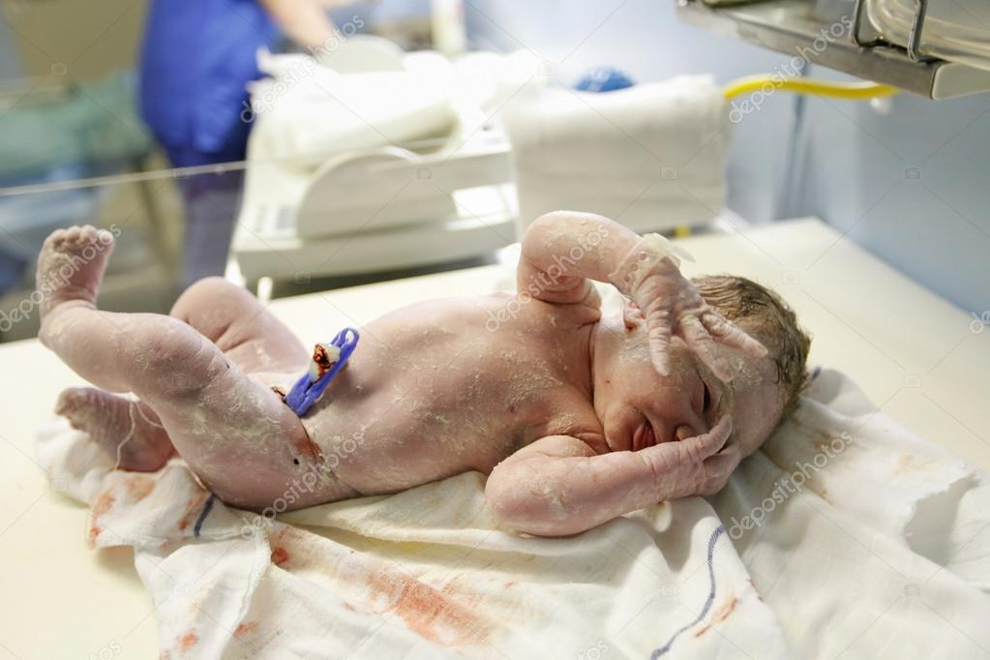
Dieťa by sa malo plánovať, je to záležitosť oboch partnerov, nežiadúcemu tehotenstvu sa dá predísť použitím vhodnej antikoncepcie

Slide 7
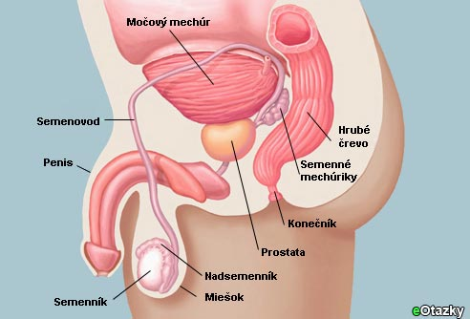
Mužské pohlavné orgány
vonkajšie
vnútorné
1. vonkajšie: pohlavný úd a miešok
2. vnútorné: semenníky /spermie a pohlavné hormóny/, semenovody
Hormóny ovplyvňujú vznik druhotných znakov - hrubnutie hlasu, rast fúzov, ochlpenie

Slide 8
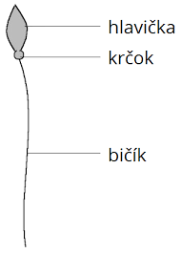
Spermia – najmenšia a jediná bunka v ľudskom tele, ktorá sa pohybuje
Von z tela sa dostávajú vystreknutím – ejakuláciou, pri ktorej sa zmení poloha a stvrdnutie pohlavného údu.
Polúcia je dej, kedy v období pohlavného dospievania môže dôjsť k mimovoľnému výronu semena, najčastejšie v noci

Slide 9
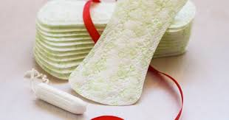
Intímna hygiena
Zásady:
každodenné umývanie
výmena spodného prádla
umývanie po stolici
U dievčat – výmena hygienických pomôcok počas menštruácie
- utieranie sa v správnom smere odpredu dozadu
- umývať sa čistou vodou alebo výrobkami na to určenými

Slide 10
POHLAVNÉ CHOROBY
AIDS
HIV vírus, prenos – krvou a pohlavným stykom!
Zlyhanie imunity – smrť
Kvapavka
Môže viesť k neplodnosti, pálivé bolesti pri močení, výtok,
Baktéria kvapavky Neisseria gonorrheae
Syfilis
Postihuje nervový systém, srdce, kosti, prenáša sa cez malú ranku, neskôr je z nej vred
Trichomoniáza
Zápal sliznice, spôsobuje parazit
Svrbenie, výtok
Mykóza
Hubovité ochorenie
Často vzniká pri užívaní ATB! Nezabudni na užívanie probiotík

Slide 11
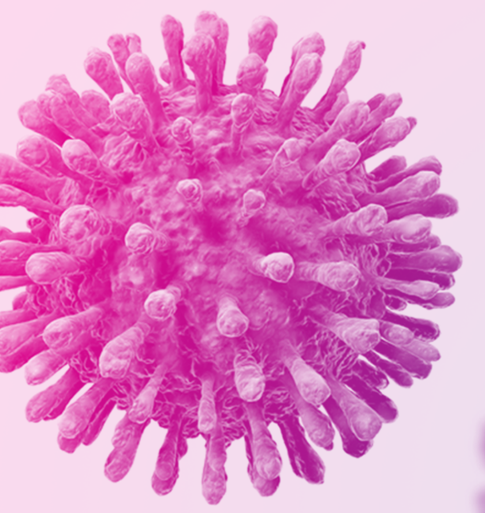
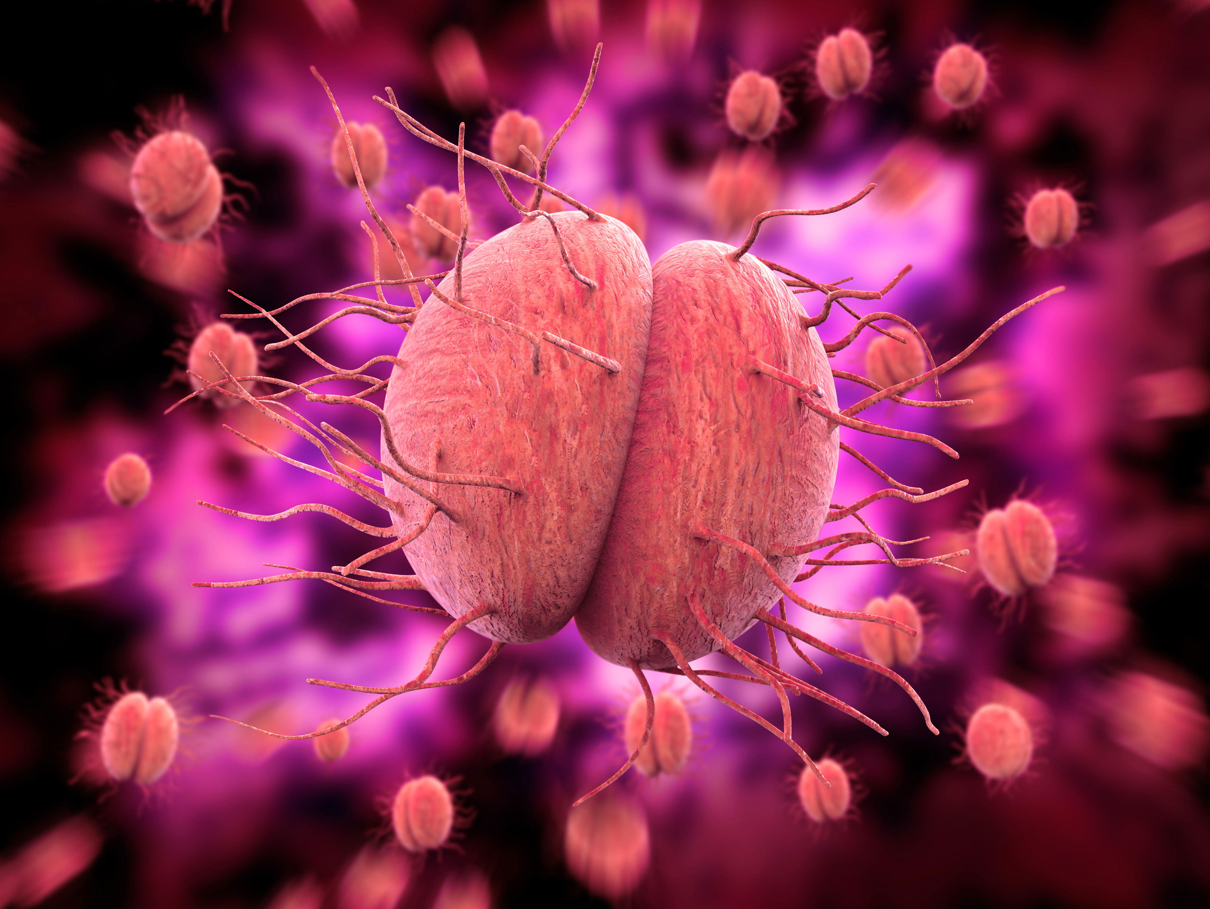
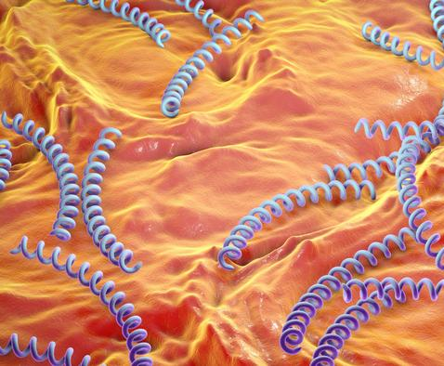
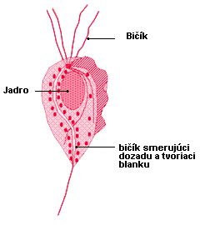
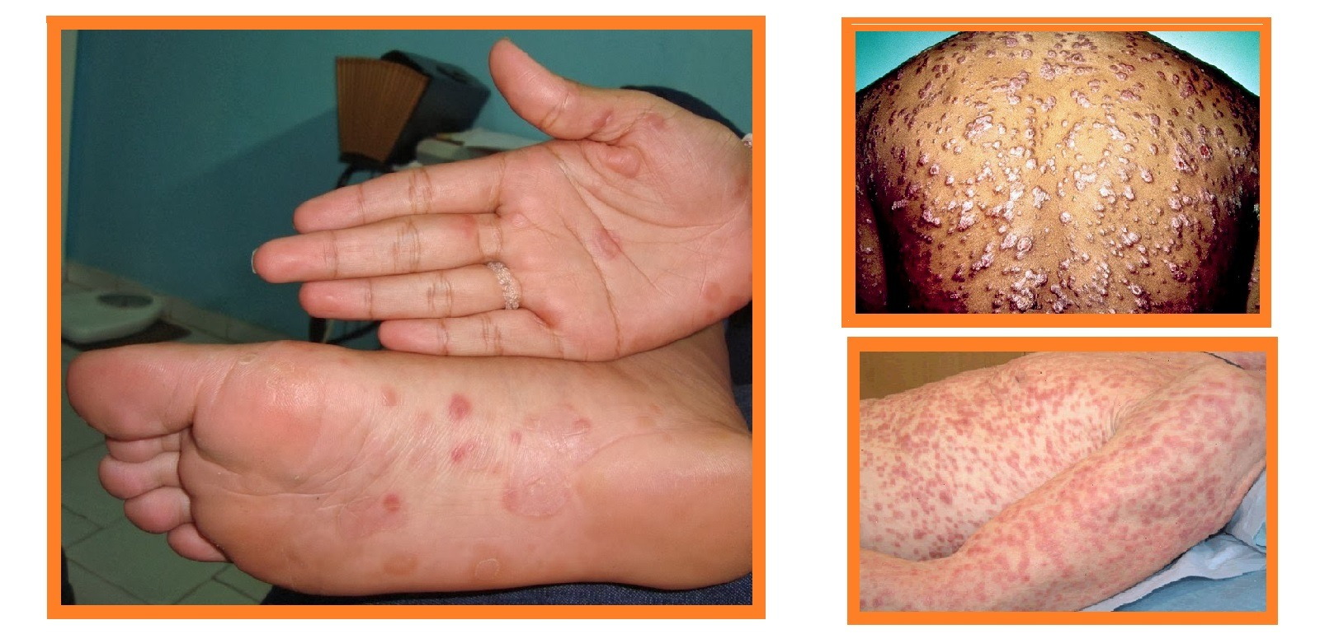
Vírus HIV
Baktéria kvapavky
Baktéria spôsobujúca syfilis
Parazit trichomoniázy

Slide 12
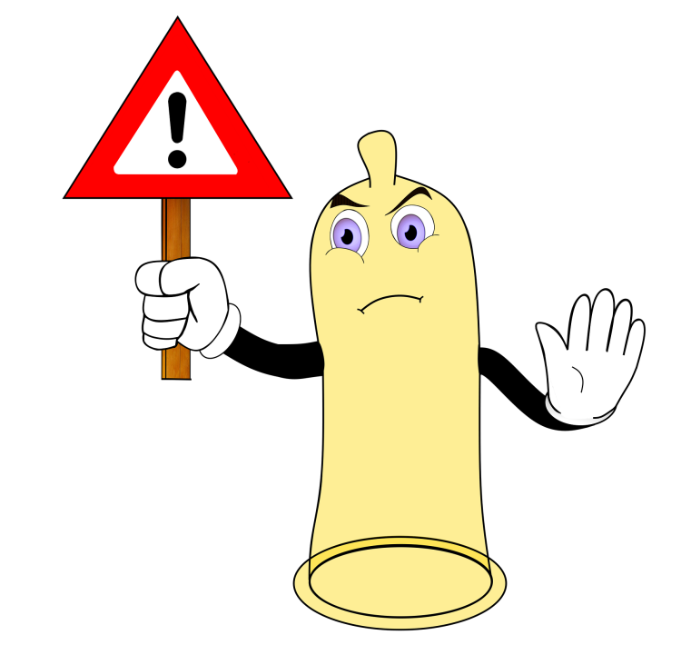
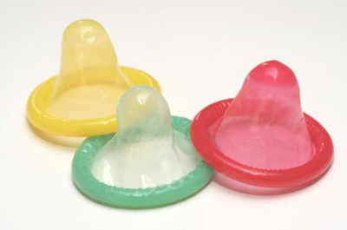
Prevencia pohlavných ochorení:
Pohlavná zdržanlivosť
Vernosť, stály partner
Správna intímna hygiena
Používanie ochranných pomôcok (kondóm)

Slide 13
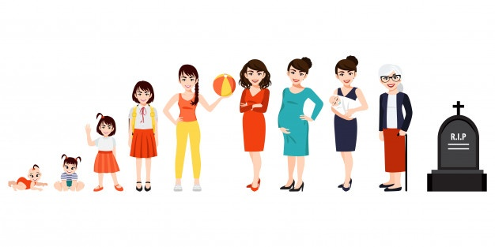
Obdobia ľudského života
Novorodenec (1.mesiac)
Dojča (2.mesiac – 1 rok)
Batoľa (1-3 roky)
predškolský vek (3-6 rokov)
mladší školský vek (6-12 rokov)
starší školský vek (puberta) (12-15 rokov)
dorastové obdobie (adolescencia) (16 – 20 rokov)
dospelosť (20-60 rokov)
staroba (nad 60 rokov)

Slide 14
Ďakujem za pozornosť

